Slide 1


LG U+ CRM PRO
UX 개발 주요 내역

Slide 2
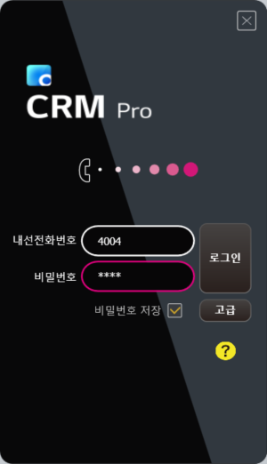
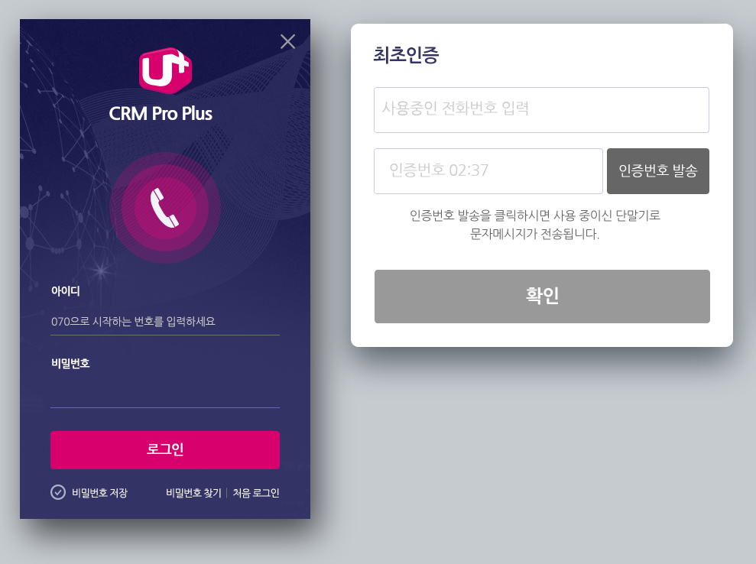
U+ CRM Pro +
Client UX

Slide 3



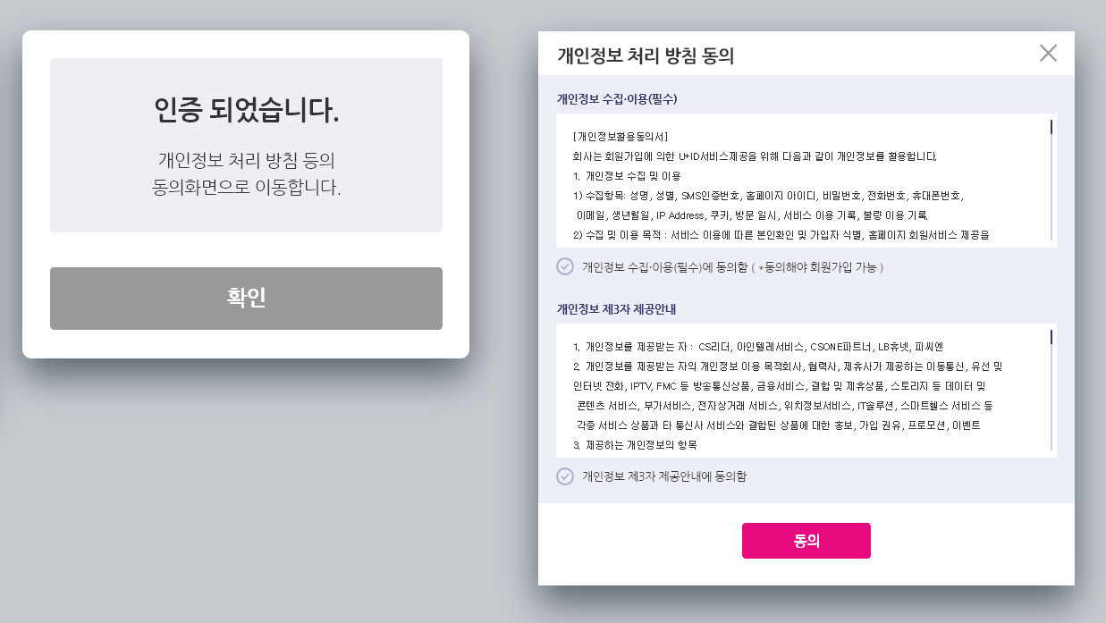

AS-IS
TO-BE : 로그인 및 최초 접속 처리
처음 사용자는 내선번호라는 개념에 대한 어려움 있음
0000이라는 초기 비밀번호는 보안이슈가 있어서 초기 비밀번호를 단말기에 문자를 보내는 방식으로 변경
기타, 법적 요건 미준수 건 해결
업무 인수인계자가 없는 경우
비밀번호를 찾는 방법을 알기 어려움

Slide 4
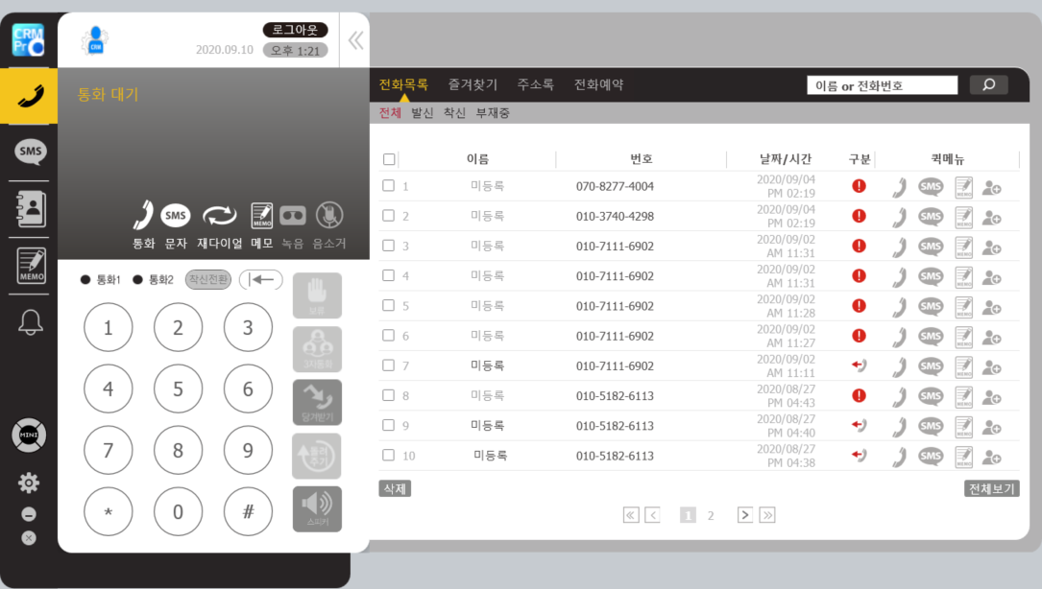
AS-IS
전화통화 중에 사용되는 기능과 통화 전 또는 후에 사용하는 기능들이 혼잡스럽게 분할되어 있음.
사용자 경험적으로 멀티테스킹이 요구되는 상황에서 좁은 시야에 모든 기능을 집적할 필요가 있음
사용자가 숙달되면 문제가 해결되지만 처음 접하는 경우 직관적이지 않음
해당 화면의 사용 용도는 시간대별 누적의 통화내역을 보는 것임
페이지를 넘겨야만 연결되는 구조를 스크롤 구조로 바꾸고 일자 별로 한번에 묶어 볼 필요가 있음

Slide 5



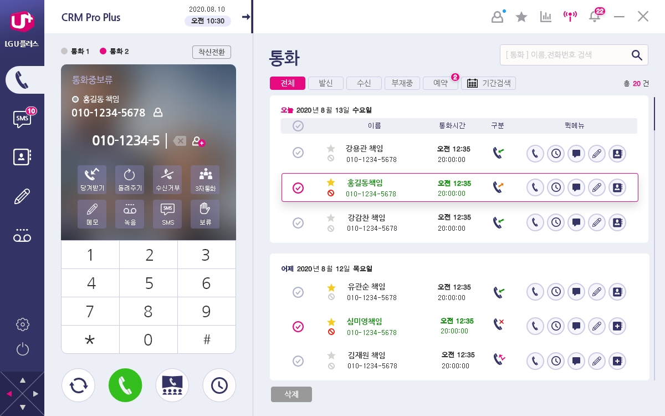
TO-BE : 네비게이션 UX 강화
문자 메시지 미확인 노출
녹취 기능 독립
아이콘에 온마우스 시 메뉴명 출력
로그아웃을 하는 기능이 없어 트레이에 있는 아이콘을 클릭하던 것을 직관적으로 변경
근무상태를 변경하여 다른 호가 대신 응답 가능하도록 변경
개인 별 통계 제공
바쁜 근무 시간 대, 바쁜 요일, 월별 바쁜 일자 등을 확인하여 업무 탄력성을 판단할 수 있도록 함
시스템 공지 등 중요 공지에 대한 알림을 미확인 할 시 출력되는 숫자표시

Slide 6
TO-BE : 통화 화면
통화 중 사용하는 기능을 통화중인 사람의 전화번호 이름 등과 함께 연결하여 구성
통화 전이나 후에 하는 행위를 위한 기능 모음
통화예약 후 대기중인 알림을 일람할 수 있음
기간 검색을 추가함
일자별로 묶고 스크롤로 처리하여 페이지 넘김 없이 한번에 열람 가능

Slide 7
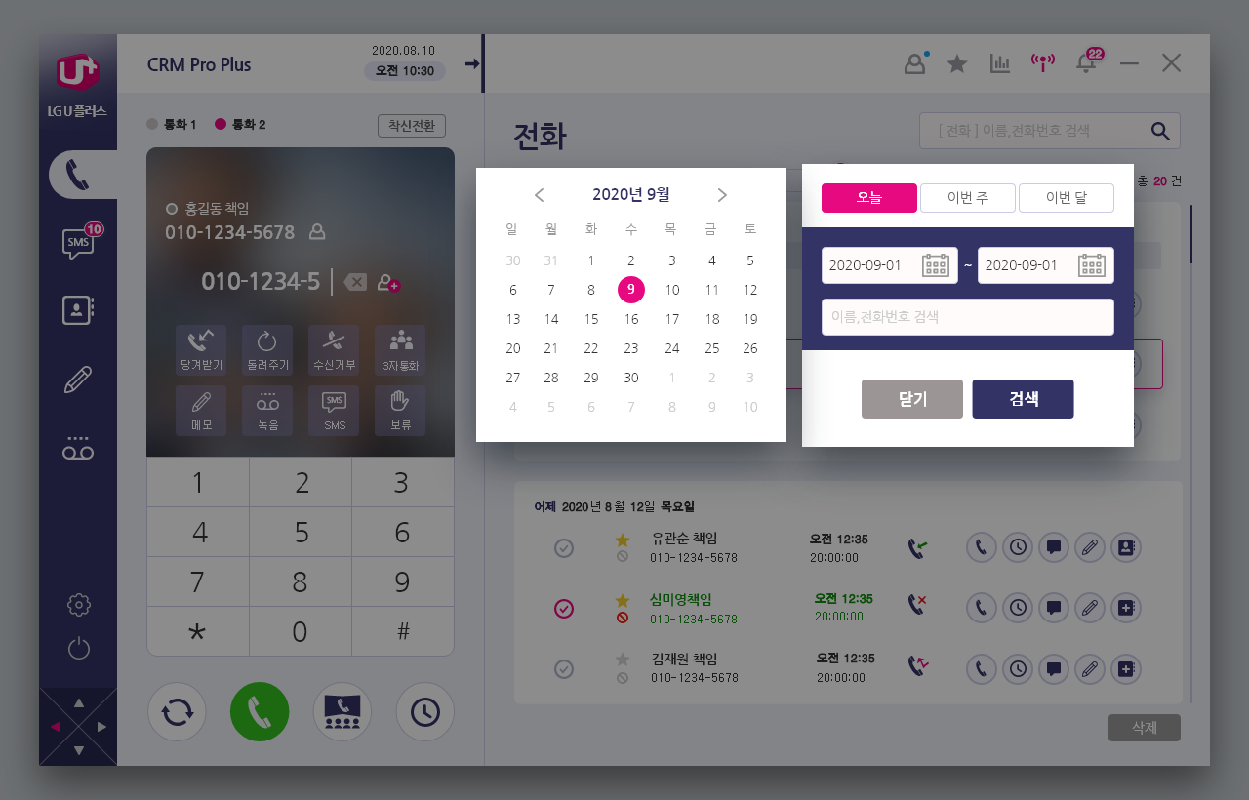
TO-BE : 통화 목록 개선(기간 검색 기능 추가)
기능 실행 시 딤 처리하여 작업 주목도 높임

Slide 8
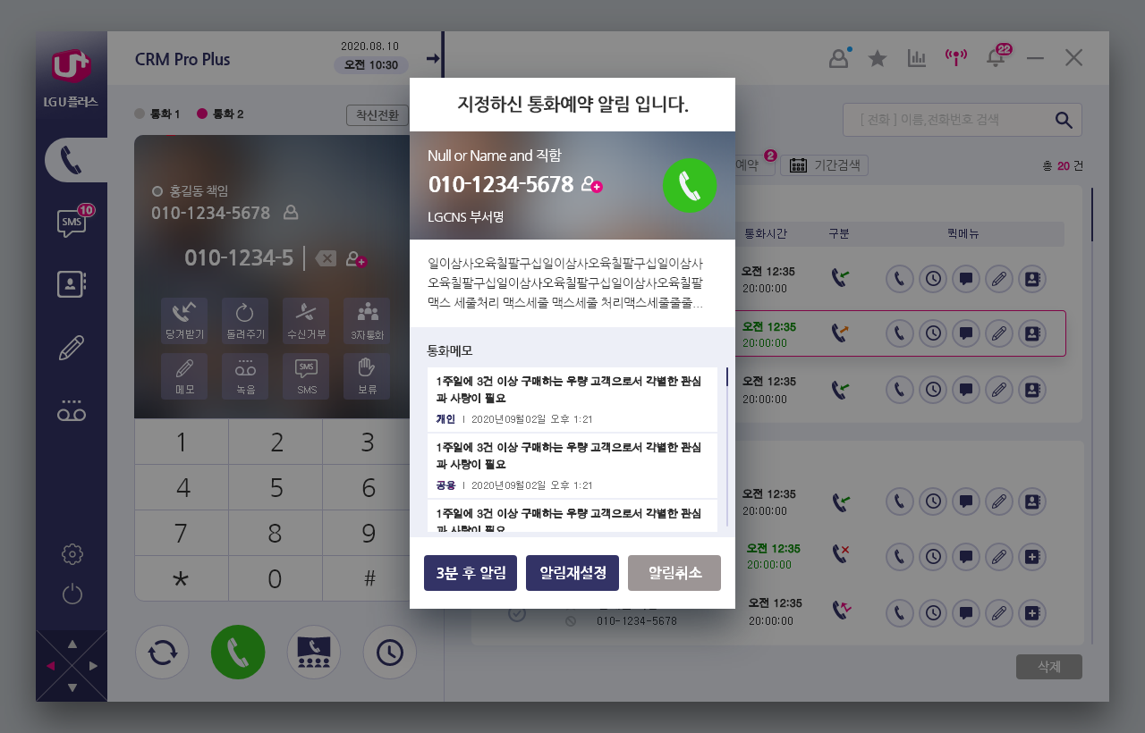
TO-BE : 통화 예약 알림
닫기 기능을 제공하지 않음으로 반드시 해당 액션을 처리해야 창을 닫을 수 있음
프로그램의 종료 또는 PC 의 종료 시에만 닫힘
미처리된 예약 알림은 통화목록의 예약항목에서 잔존하여 인지시킴
알림 미처리 시 다른 호로 알리는 기능은 미적용
            실사용상 타인에게 업무를 넘기기 위하여 통화목적 및 전달 내용 등 부차적인 정보가 다수 필요하게 되는데 이 경우 알림 기능을 설정하기 보다는 전달받은 호의 근무자가 직접 설정하는 것이 훨씬 효율적이라고 판단하였음
‘3분 후 알림’의 리마인드 기능 추가

Slide 9
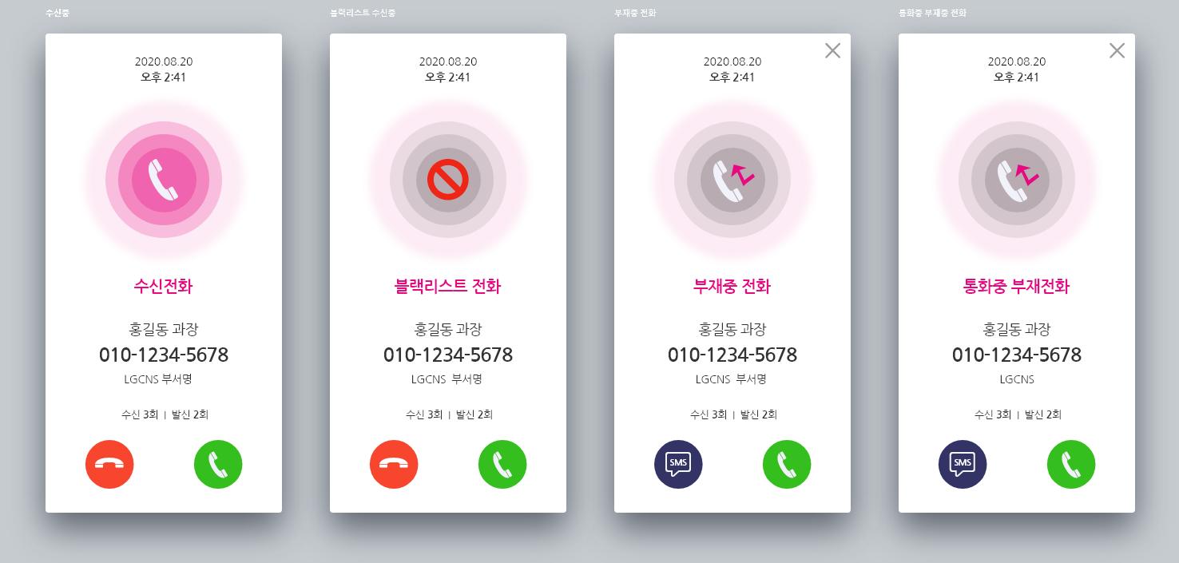
TO-BE : 전화 수신 및 부재중 상황 UX 처리
직함 추가
부서 추가
회사/부서 연결
통화 이력 추가
정보가 없는 경우라도 행동 이력으로 추론 가능한 정보 도출
부재중 상황 즉시 피드백 요건으로 문자와 통화

Slide 10
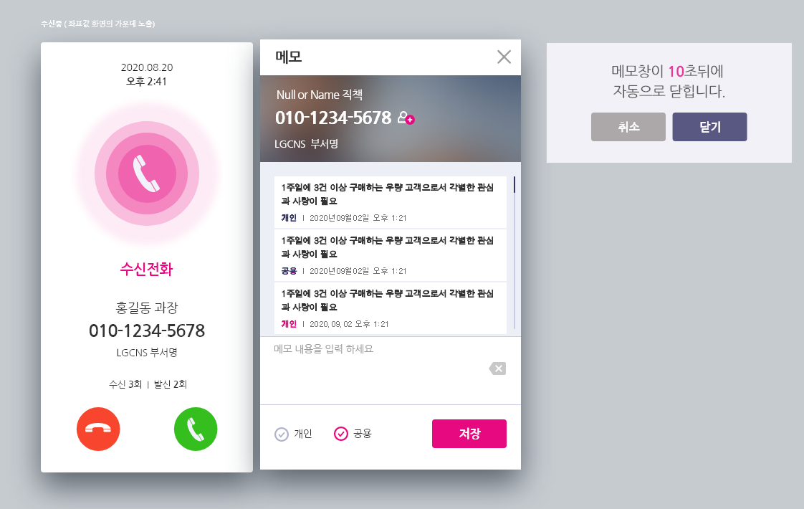
TO-BE : 통화 중 및 종료 UX 개선 및 처리
메모의 가독성 인터페이스 개선
개인, 공용을 선택하여 저장
통화종료 후 메모창을 일일이 닫지 않아도 자동으로 닫히는 기능 제공

Slide 11
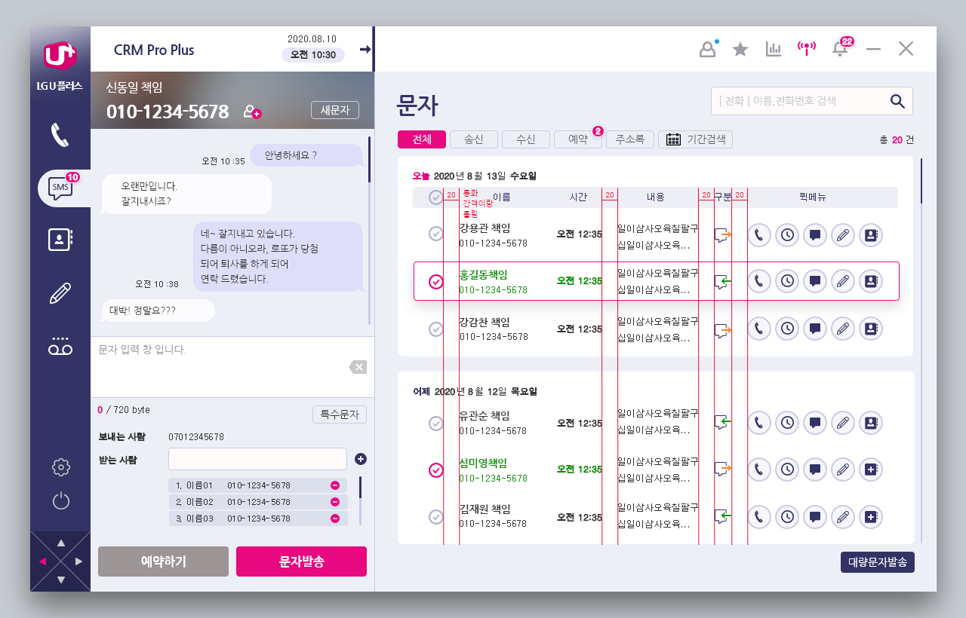
TO-BE
기존에는 아래의 받는 사람 영역에 조그맣게 표시되던 것을 직관적으로 표시함
복수인 경우에는 최초의 1개 번호만을 표시
직관적인 버튼으로 UX 개선
예약된 문자 내역을 일람하는 기능 추가
퀵메뉴 - 문자예약하기 기능 추가
대량문자 발송 기능 추가

Slide 12
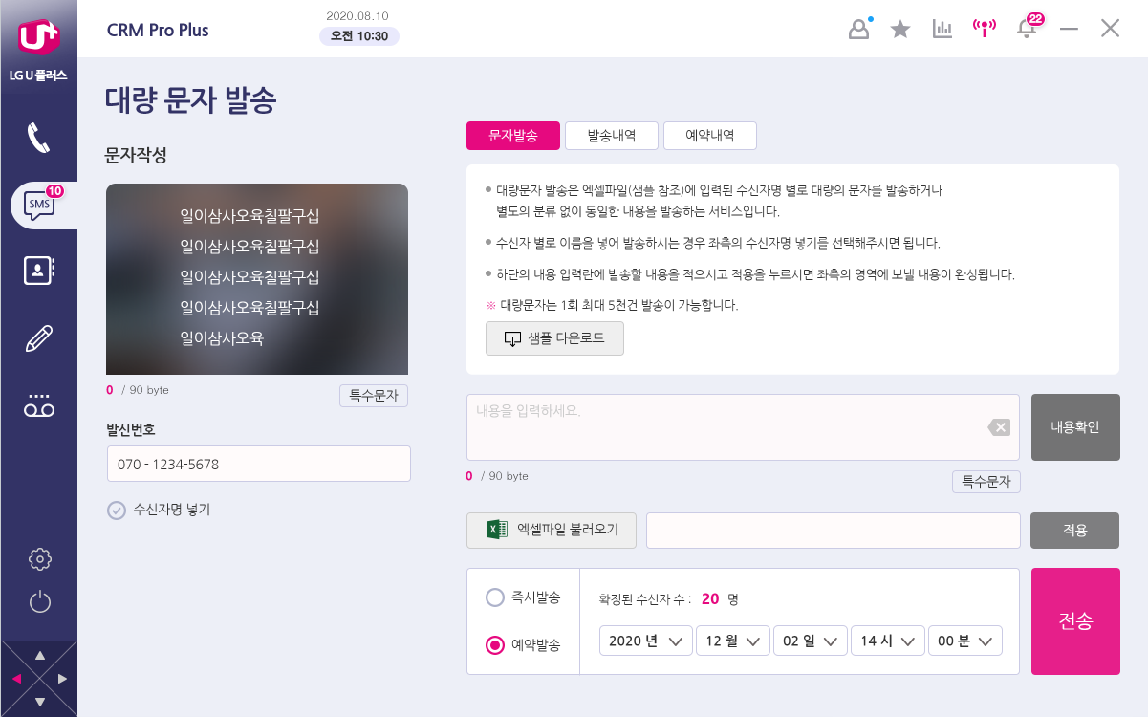
TO-BE : 대량문자 발송

Slide 13
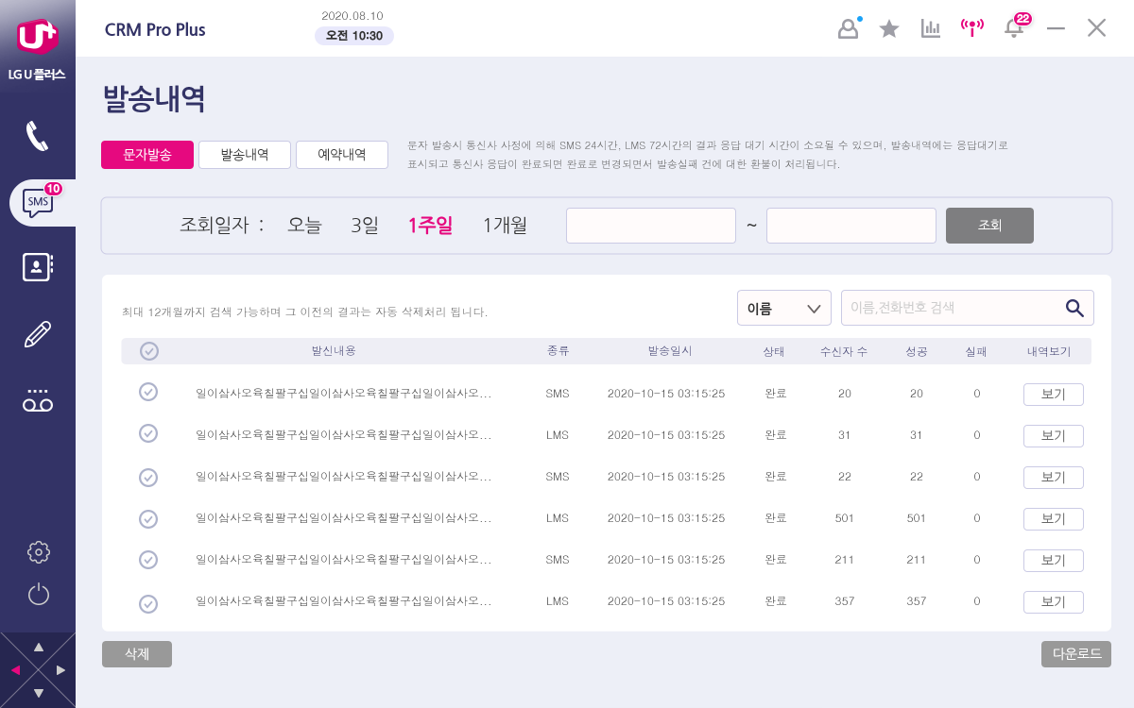
TO-BE : 대량문자 발송내역

Slide 14
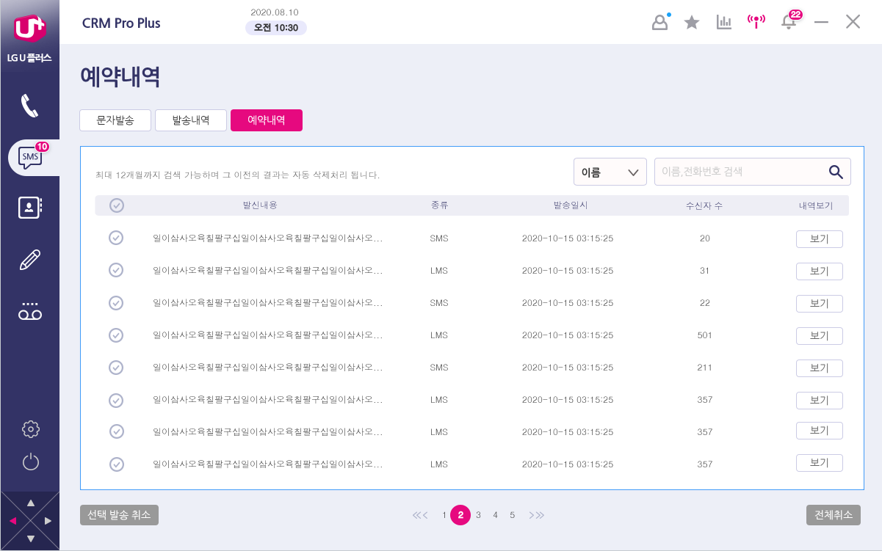
TO-BE : 대량문자 발송 예약 내역
더 많은 페이지들로 연결되는 기능
세부화면들은 생략합니다.

Slide 15
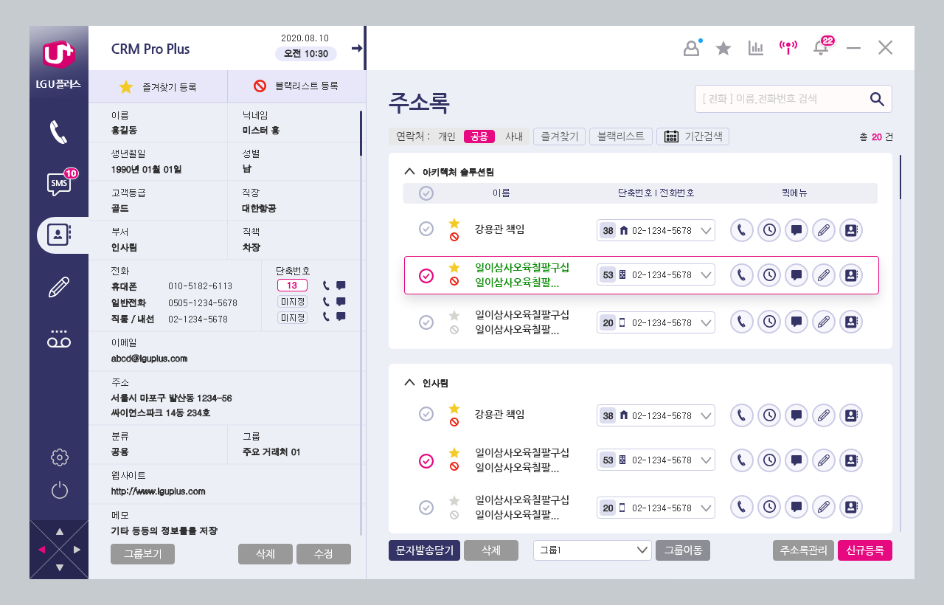

TO-BE : 주소록
생년월일, 성별, 고객등급, 부서 등 신규 항목 추가
단축번호 인터페이스 개선
그룹 별로 묶고 접고 펼 수 있는 기능을 제공
주소록 등록/수정 시 우편번호 찾기 기능 추가
그룹관리, 그룹문자전송 등을 독립
주소록의 주소를 다중선택하고 문자발송 담기로 발송
구글연동, 주소록 대량 등록 등 관리기능을 독립

Slide 16
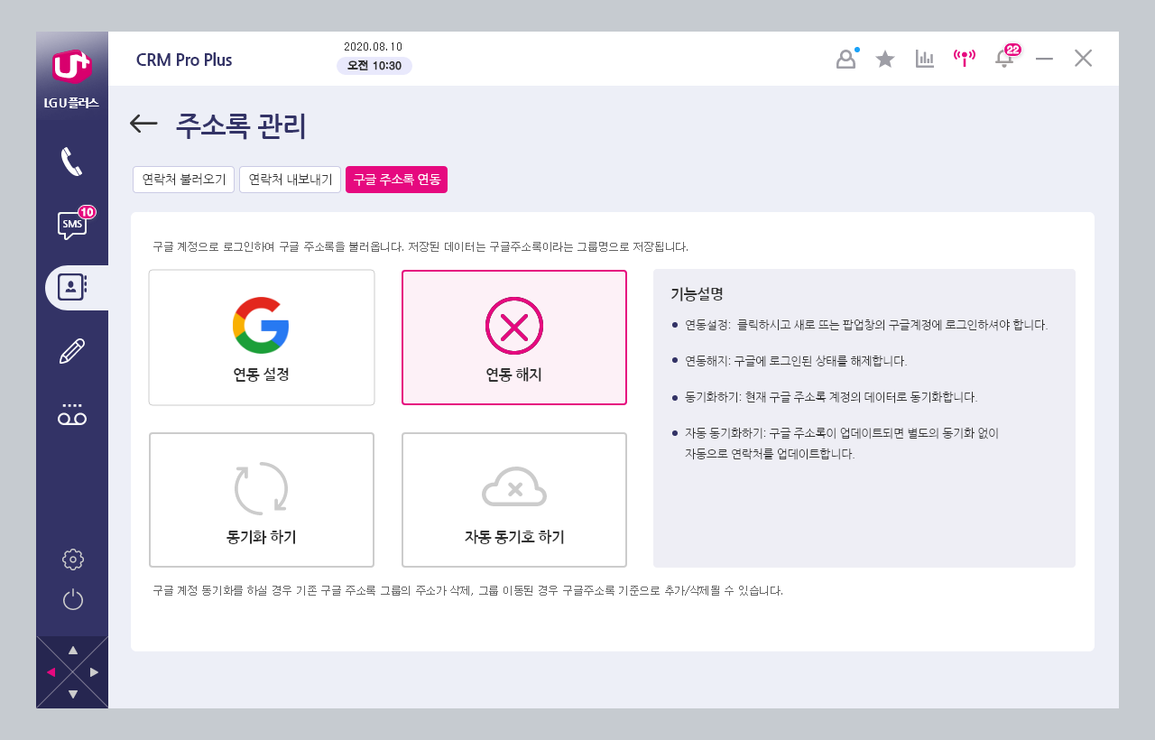
TO-BE : 주소록 관리
주소록 불러오기/내보내기/구글주소록 연동 등을 직관적인 화면에 모아서 재구성

Slide 17
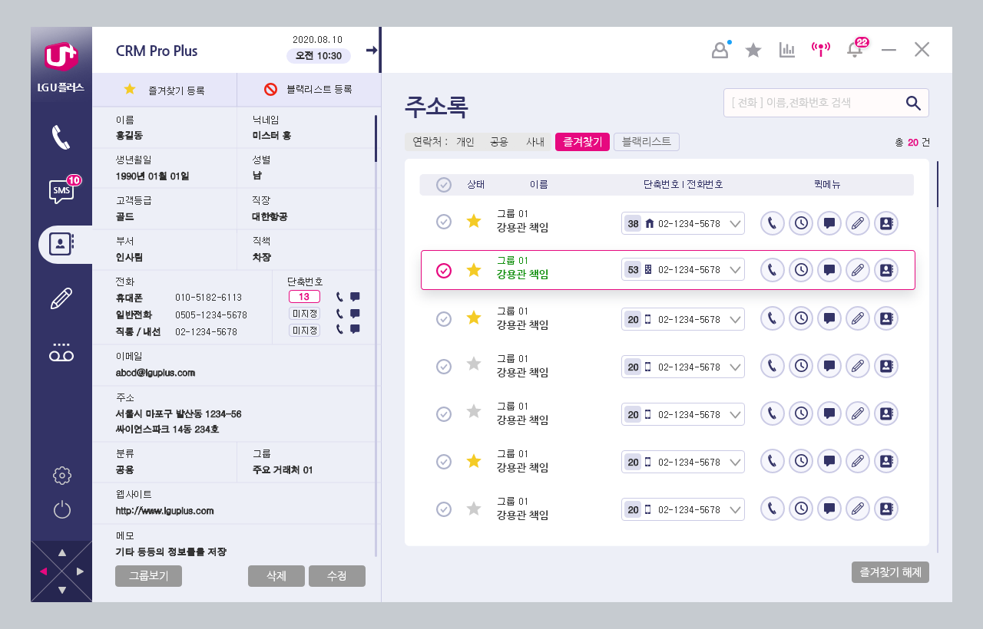
TO-BE : 즐겨찾기/블랙리스트의 UX 개선
즐겨찾기/블랙리스트는 해제/수정/전화걸기/문자/메모 등에 접근성을 높이는 별도목록으로 재구성

Slide 18
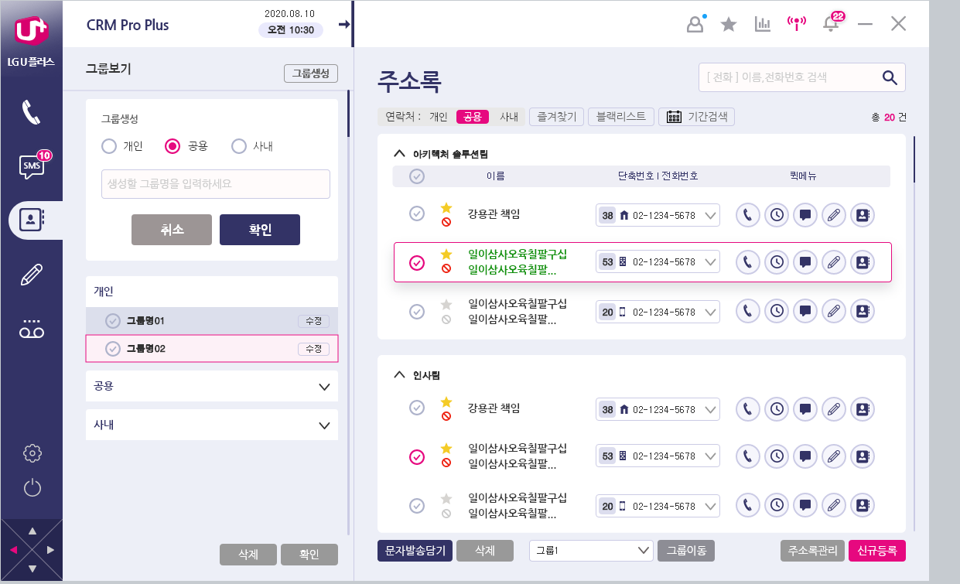
TO-BE : 그룹보기(관리/문자발송 등)
그룹생성과 분류별 그룹관리 등의 기능을 모으는 방식으로 개선
그룹 별 단체 문자 발송
특정 주소의 그룹 이동

Slide 19
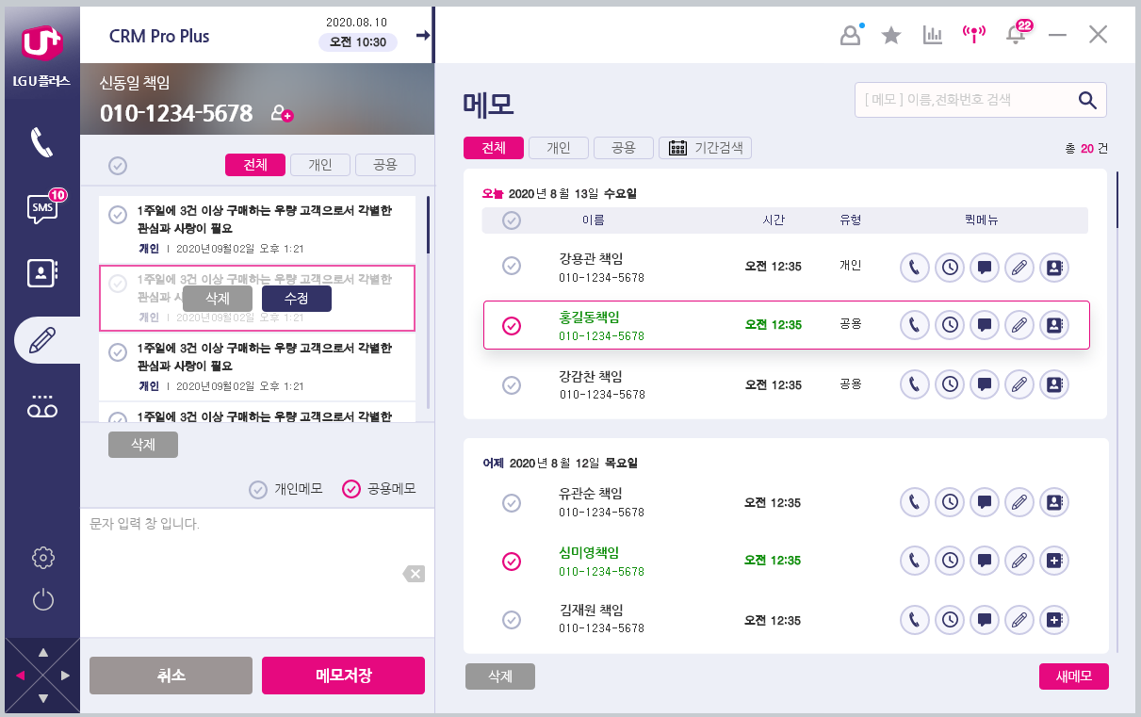

TO-BE : 메모
메모의 삭제나 수정에 관한 인터페이스를 추가
공용 메모는 자신이 작성한 것에 한해서 수정.삭제 가능
요일 별 메모를 묶어서 표현하여 지난 일정에서 일어난 메모를 찾기 편하도록 함
주소록의 퀵메뉴의 기능과 동일하게 작동함
모든 메모는 서버에 저장되어 PC 변경 시에도 동일하게 동기화됨

Slide 20
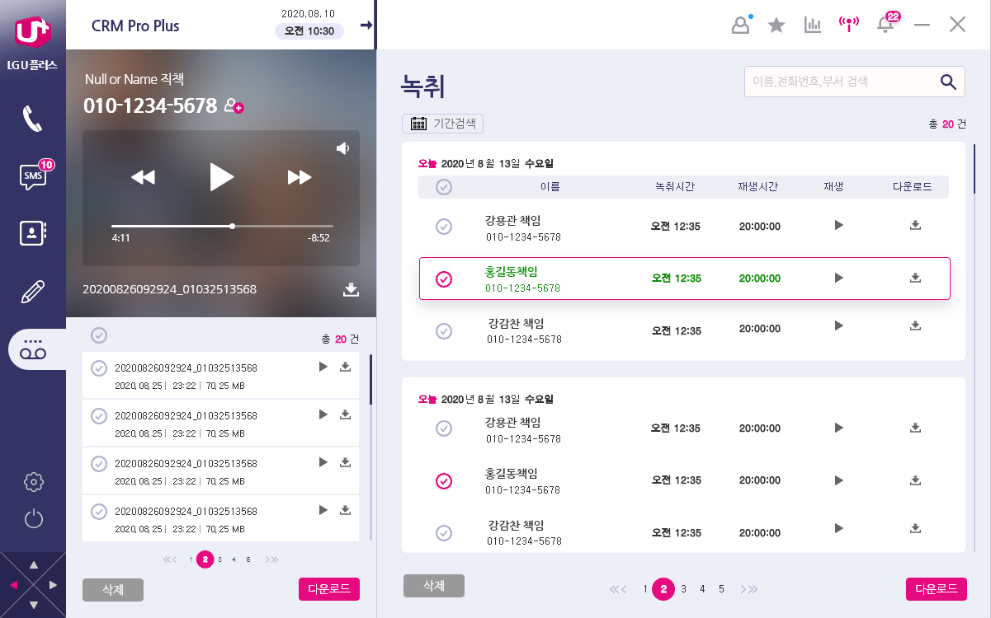
TO-BE : 녹취
즉시 플레이 가능한 음원파일 플레이어 인터페이스
대상 별 녹취 파일 관리 제공
모든 녹취 파일 관리기능
멀티 파일 다운로드 또는 압축파일 다운로드 시 해당 확장자의 특성상 고용량이 될 가능성이 높으므로 시스템 상황에 따라 10, 20개 등으로 분할하여 비교적 다운로드할 수 있도록 유도함

Slide 21
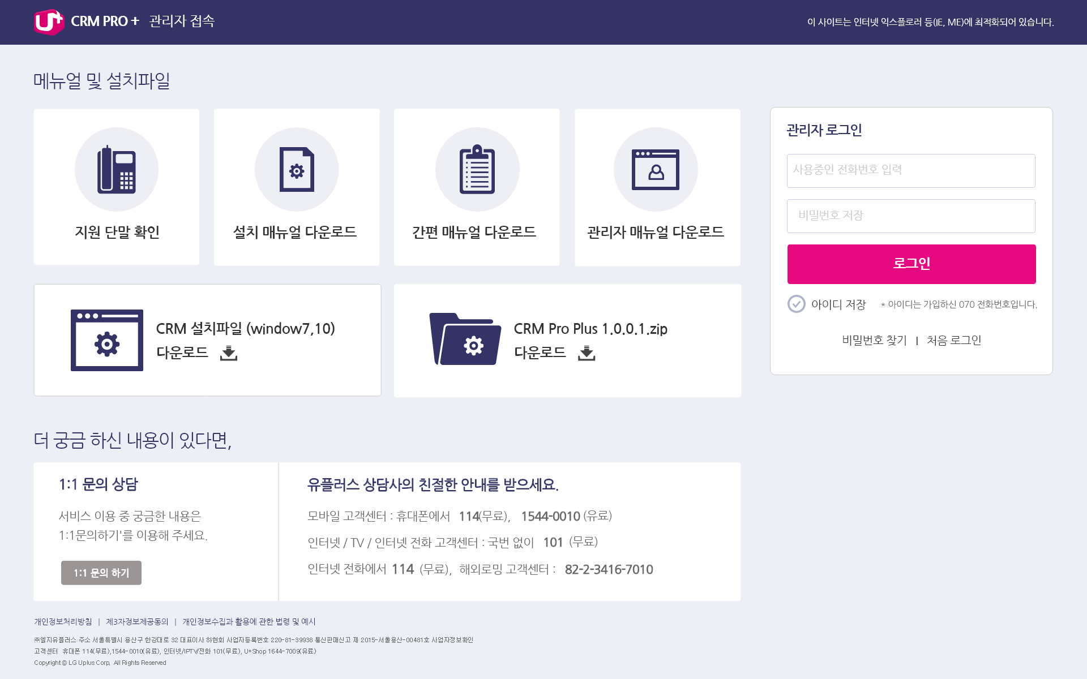
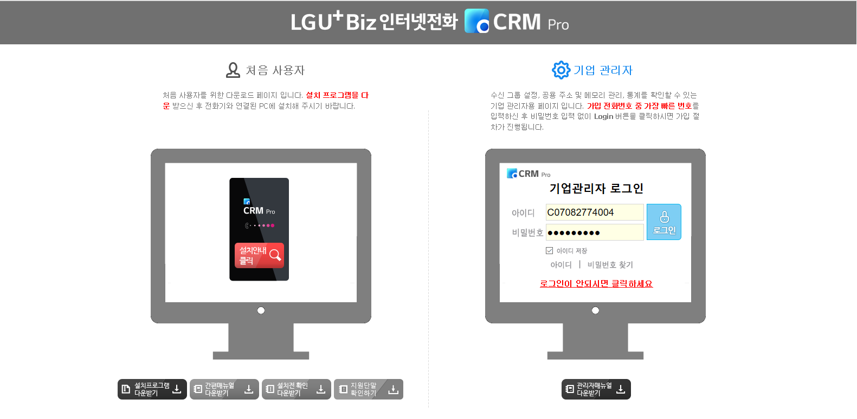
U+ CRM Pro +
Admin UX

Slide 22
TO-BE

Slide 23
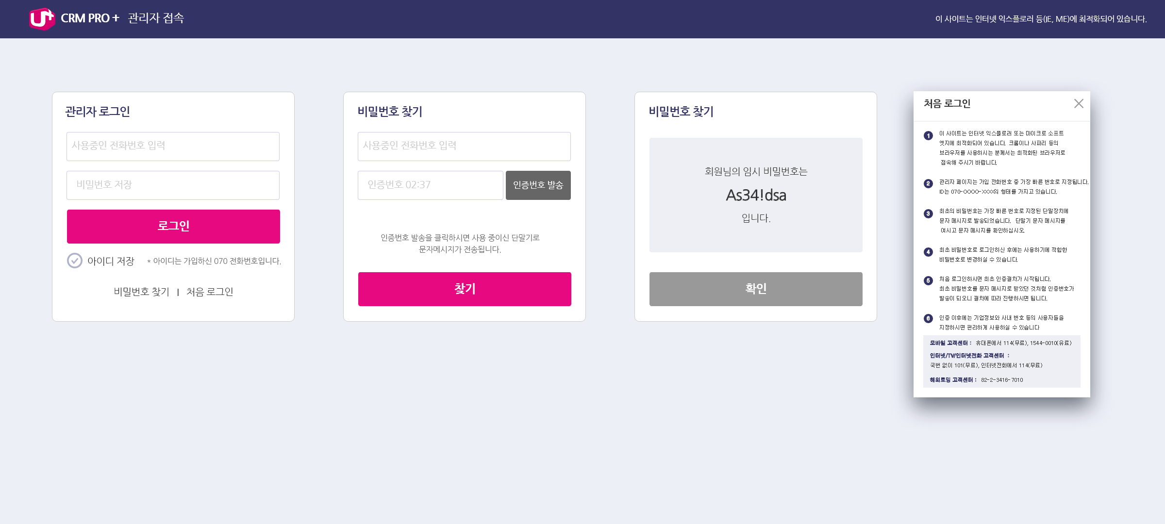
TO-BE : 비밀번호 찾기와 처음 로그인 안내 등의 팝업

Slide 24
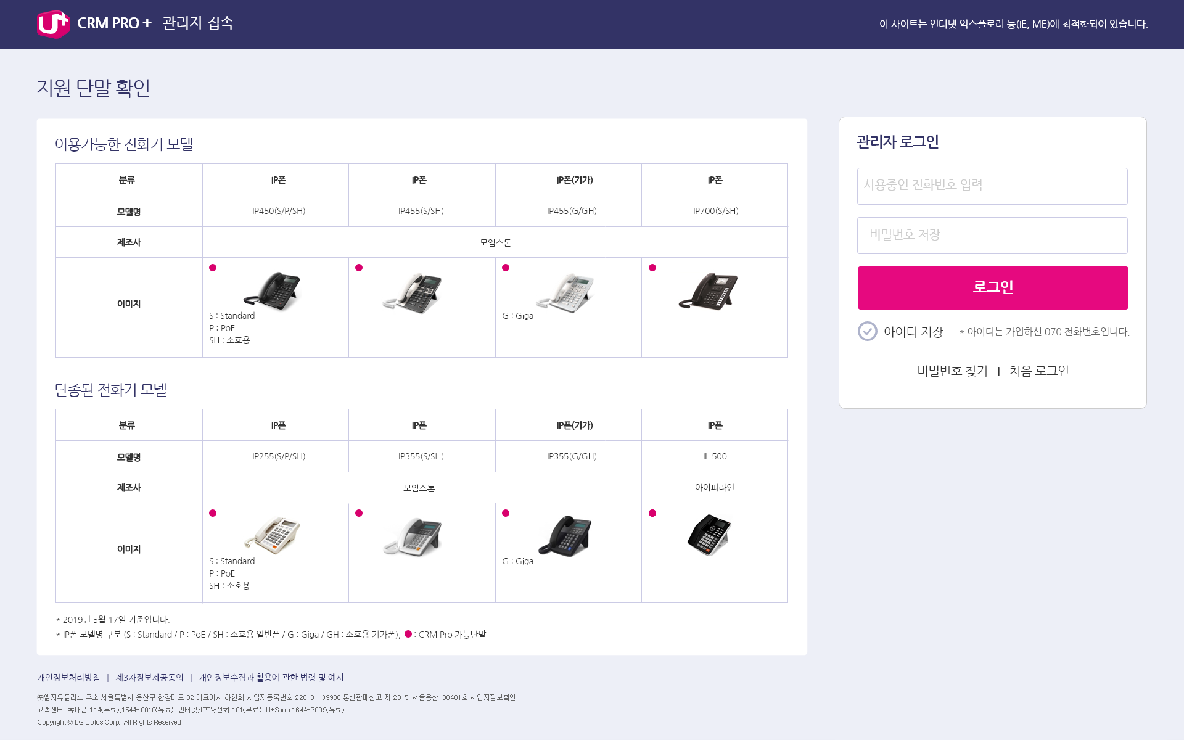
TO-BE : 지원단말 확인

